Slide 1
Муниципальное образование город Абакан
(Республика Хакасия)
Информация о выполнении конкурсного задания № 4 в рамках участия в конкурсе городов России «Города для детей. 2019»
(проведение мероприятия, направленного на изучение краеведческого и историко-культурного наследия)

Slide 2
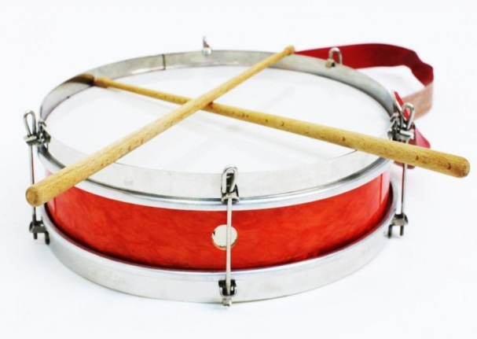
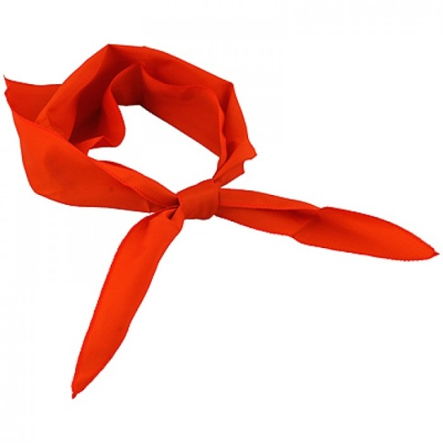
Муниципальное образование город Абакан
(Республика Хакасия)
В сентябре текущего 2019-2020 учебного года в городе Абакане состоялся муниципальный смотр-конкурс музеев, действующих в образовательных учреждениях

Slide 3
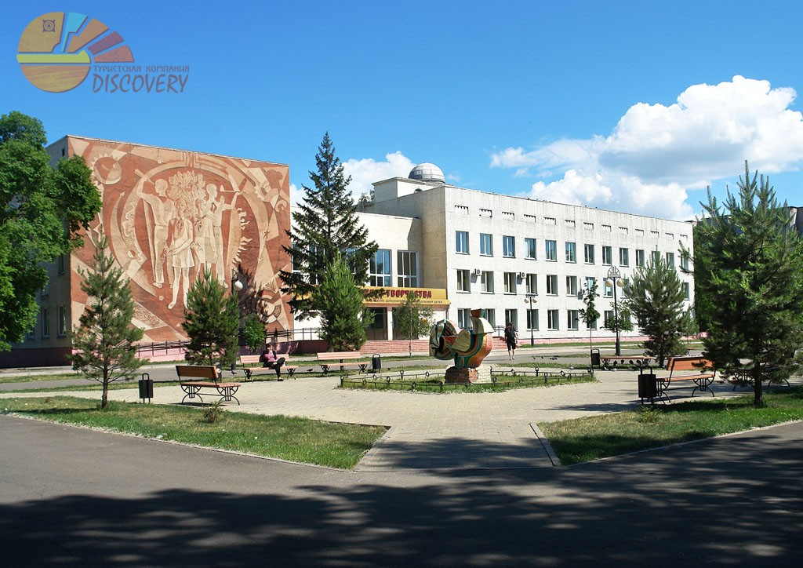
Муниципальное образование город Абакан
(Республика Хакасия)
Организатором смотра-конкурса выступил городской Центр дополнительного образования

Slide 4
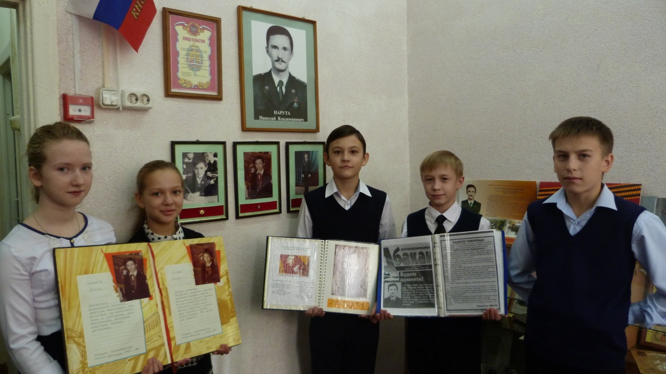
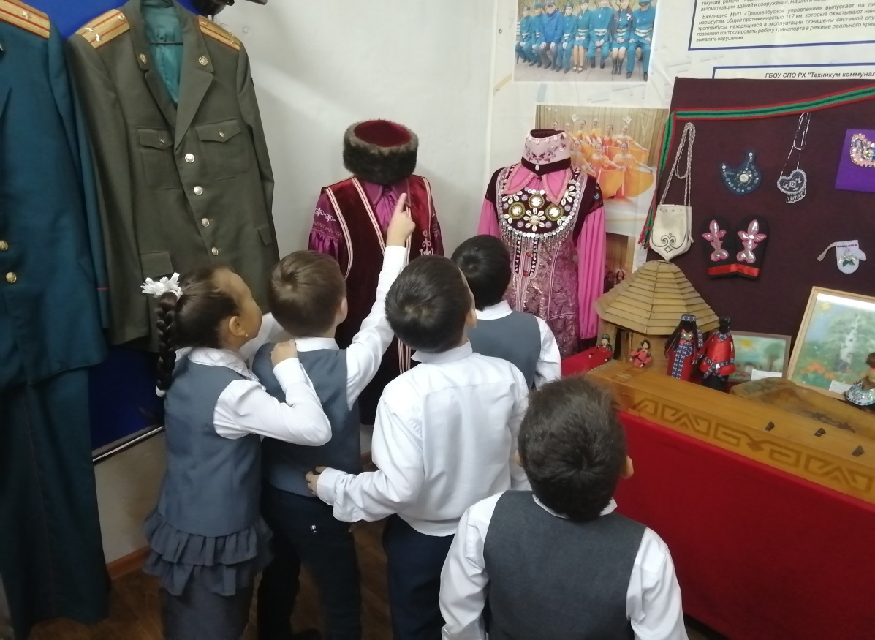
Муниципальное образование город Абакан
(Республика Хакасия)
Создание и работа школьных музеев является одним из эффективных способов изучения краеведческого материала и историко-культурного наследия родного края. Особенно, если в это вовлечены сами ребята.

Slide 5
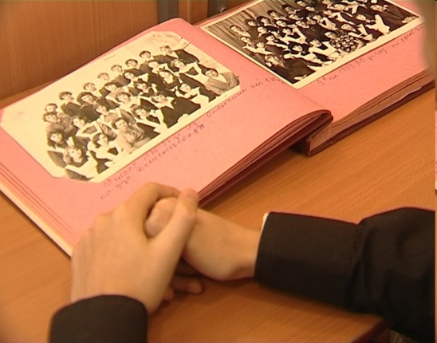
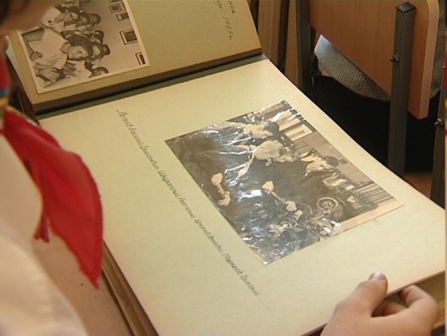
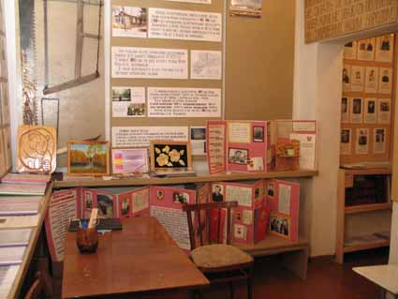
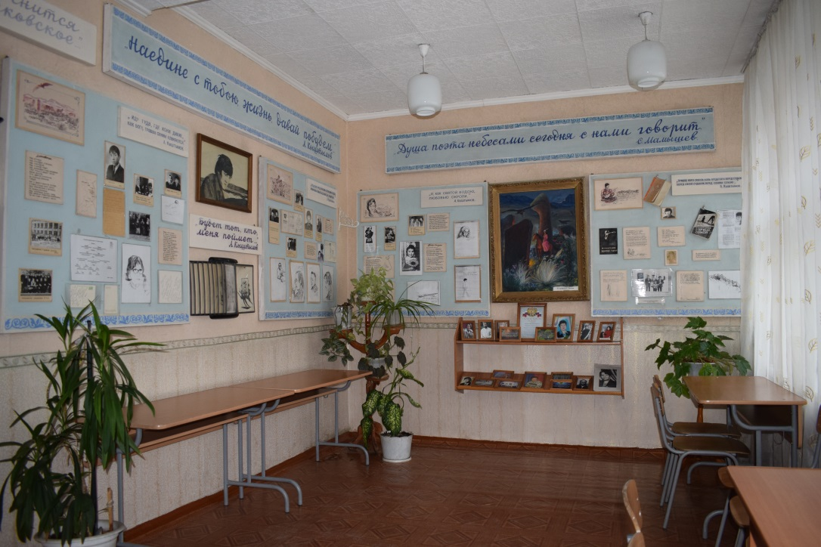
Муниципальное образование город Абакан
(Республика Хакасия)
В 2019-2020 учебном году школьные музеи (залы, комнаты) действуют в 11 муниципальных бюджетных общеобразовательных учреждениях города Абакана
Направлениями их работы является поисковая и экскурсионная деятельность, сбор информации об истории школы и города, приобщение обучающихся к народной культуре и традициям

Slide 6
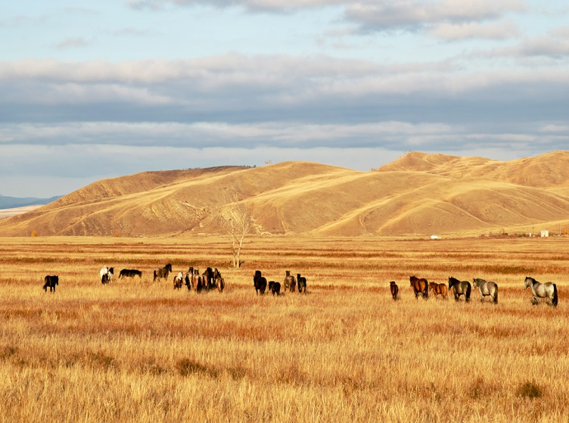
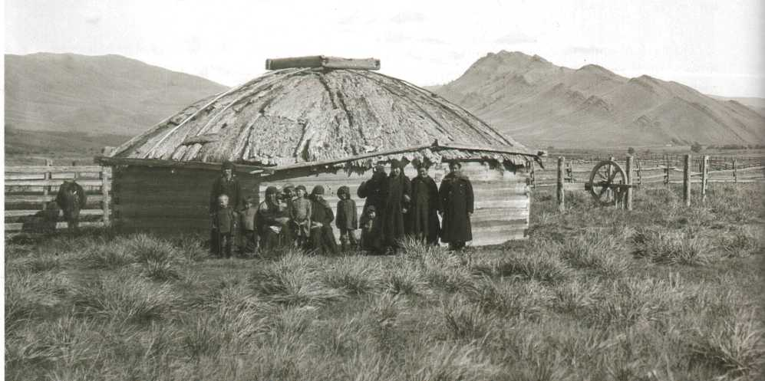
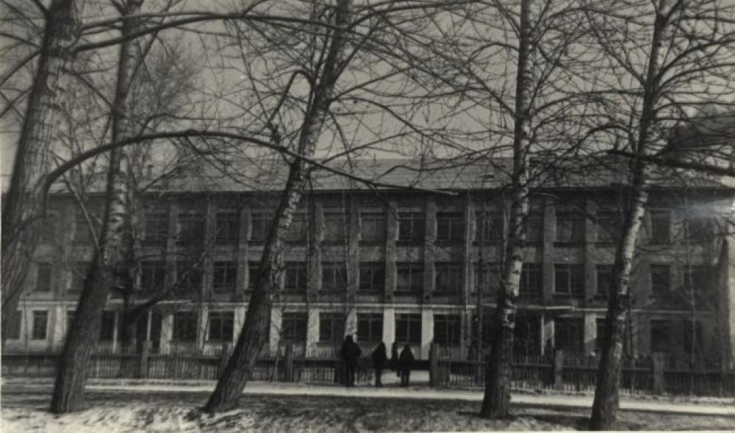
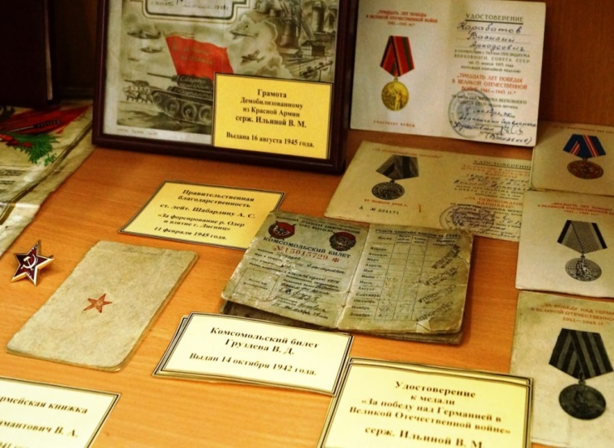
Муниципальное образование город Абакан
(Республика Хакасия)
Тематика работы школьных музеев и музейных экспозиций разнообразна и многопланова.
Широко представлена тематика боевой и трудовой славы Абакана и его жителей – героев войны и людей, внесших заметный вклад в развитие города.
Значительное место уделено краеведению, природе и географии Хакасии.
Особенным направлением для музеев абаканских школ является культура и традиции народов Хакасии.
Многие школы в рамках работы музеев воссоздают собственную историю.

Slide 7
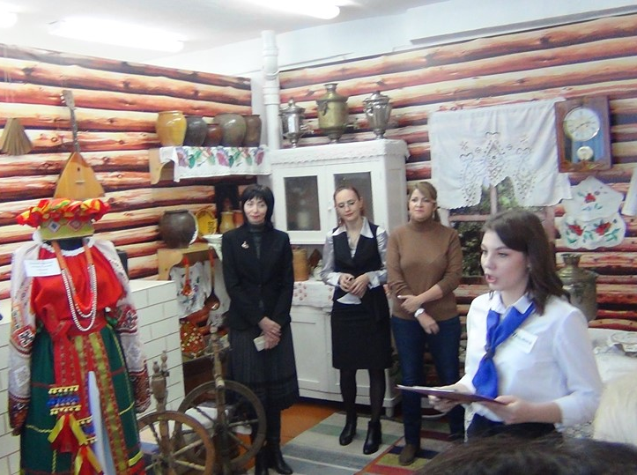
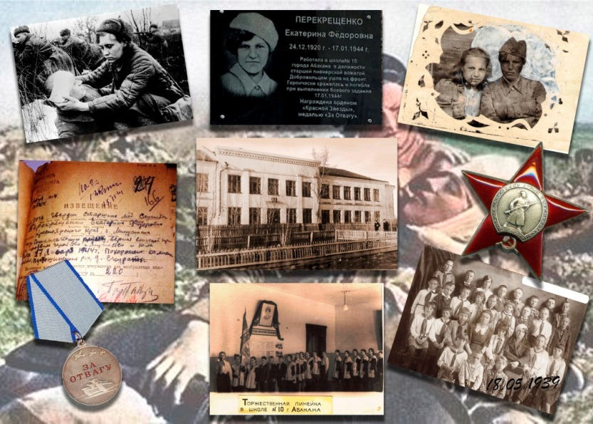
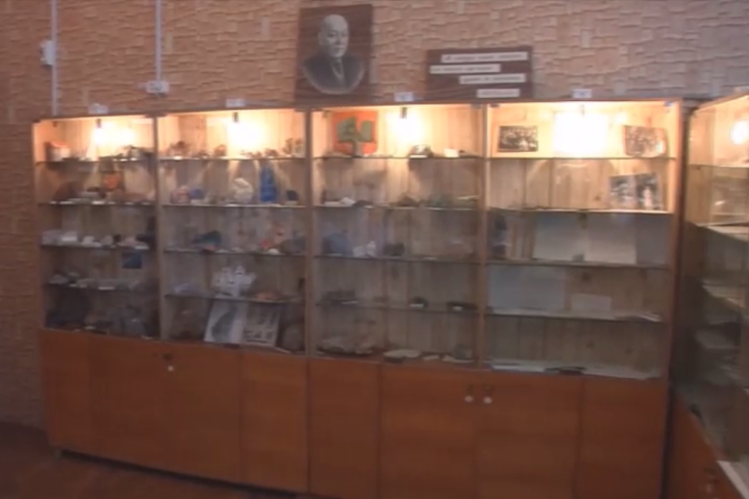
Муниципальное образование город Абакан
(Республика Хакасия)
Например, в музее городской школы № 1 оформлены экспозиции по краеведению, собраны образцы минералов, найденных на территории Хакасии
В музее СОШ № 10 города Абакана выставки посвящены землякам, внесшим вклад в Победу в Великой Отечественной войне
В музейном центре школы № 25 можно ознакомиться с древним бытом населения, здесь оформлены хакасская юрта и русская изба.
В залах этого центра также оформлены экспозиции по флоре и фауне Хакасии

Slide 8
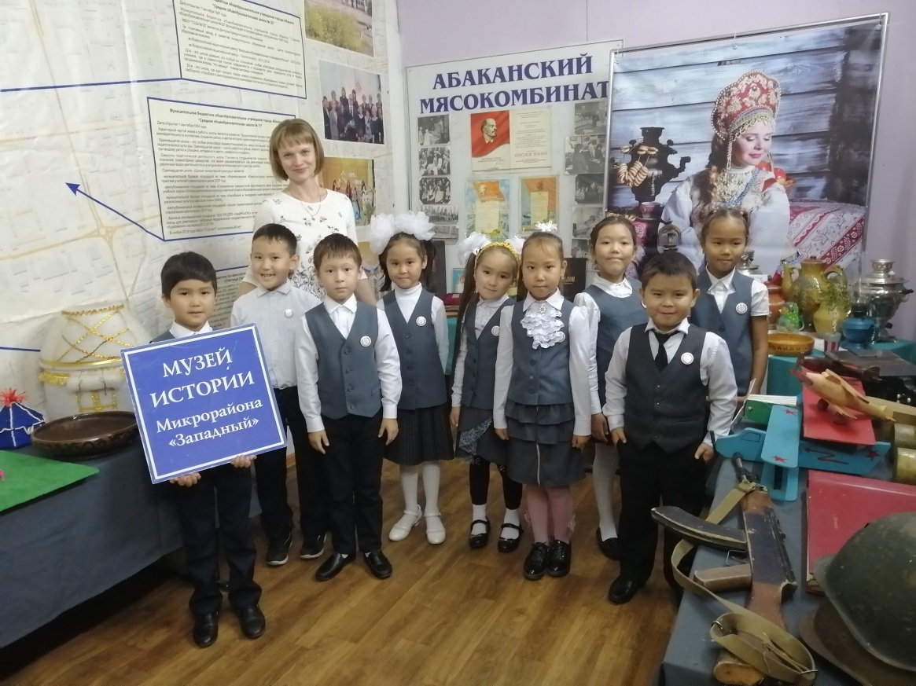
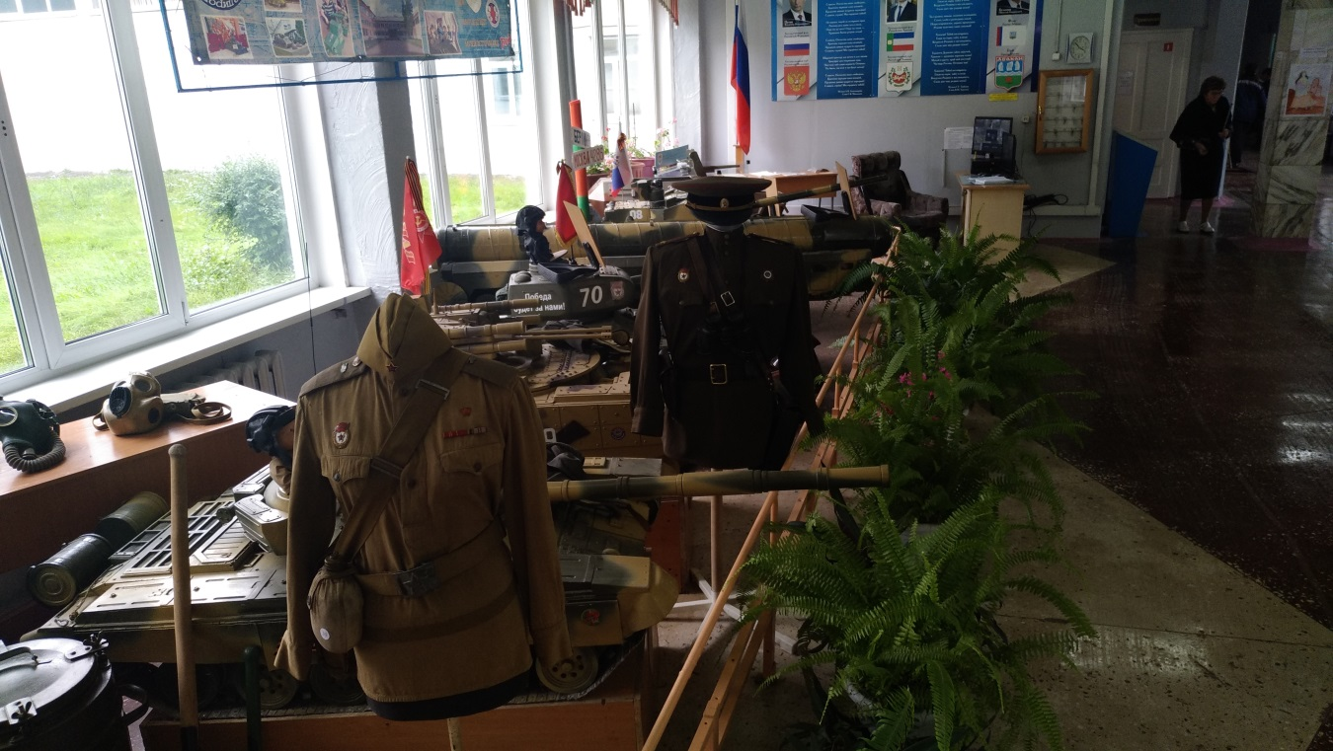
Муниципальное образование город Абакан
(Республика Хакасия)
Школа № 20 оформила музейный зал, где разместила подлинные экспонаты времен Великой отечественной войны 1941-1945 гг., а также изделия технического творчества – копии военной техники, изготовленные самими учащимися
Школы №№ 7 и 22 оформили экспозиции, в которых отражена история развития микрорайона Нижняя Согра и микрорайона «Западный» города Абакана

Slide 9
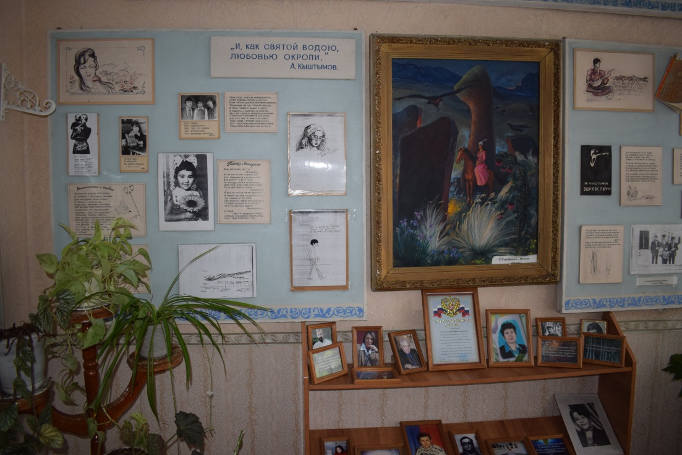
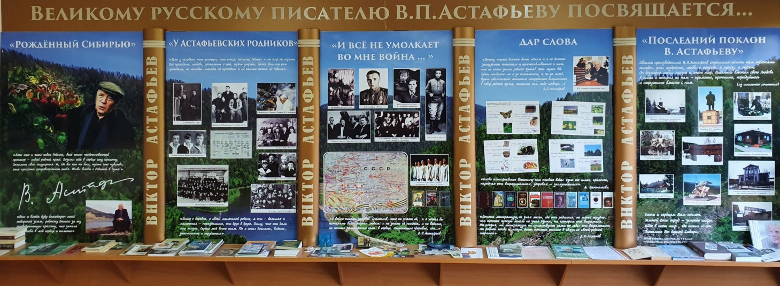
Муниципальное образование город Абакан
(Республика Хакасия)
В городской гимназии изготовлена выставка, посвященная биографии и литературному творчеству писателя Виктора Астафьева
В абаканской школе № 11 оформлен музейный уголок, посвященный творчеству хакасского поэта Анатолия Кыштымова

Slide 10
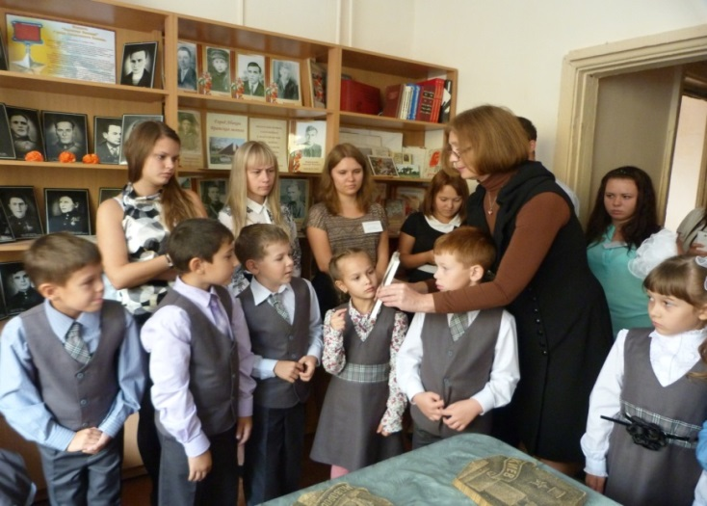
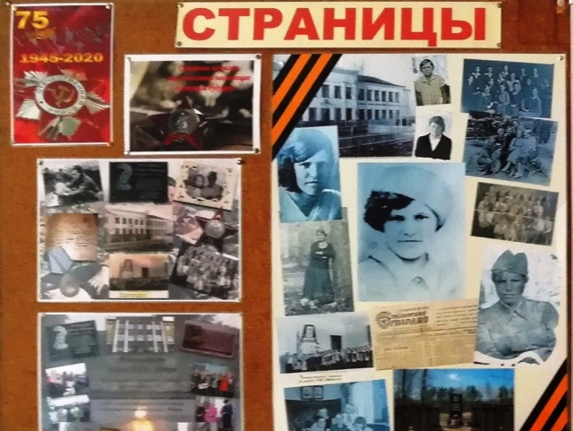
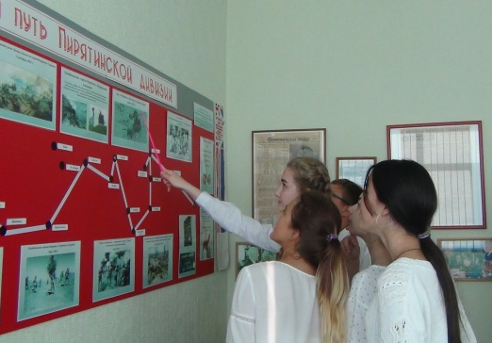
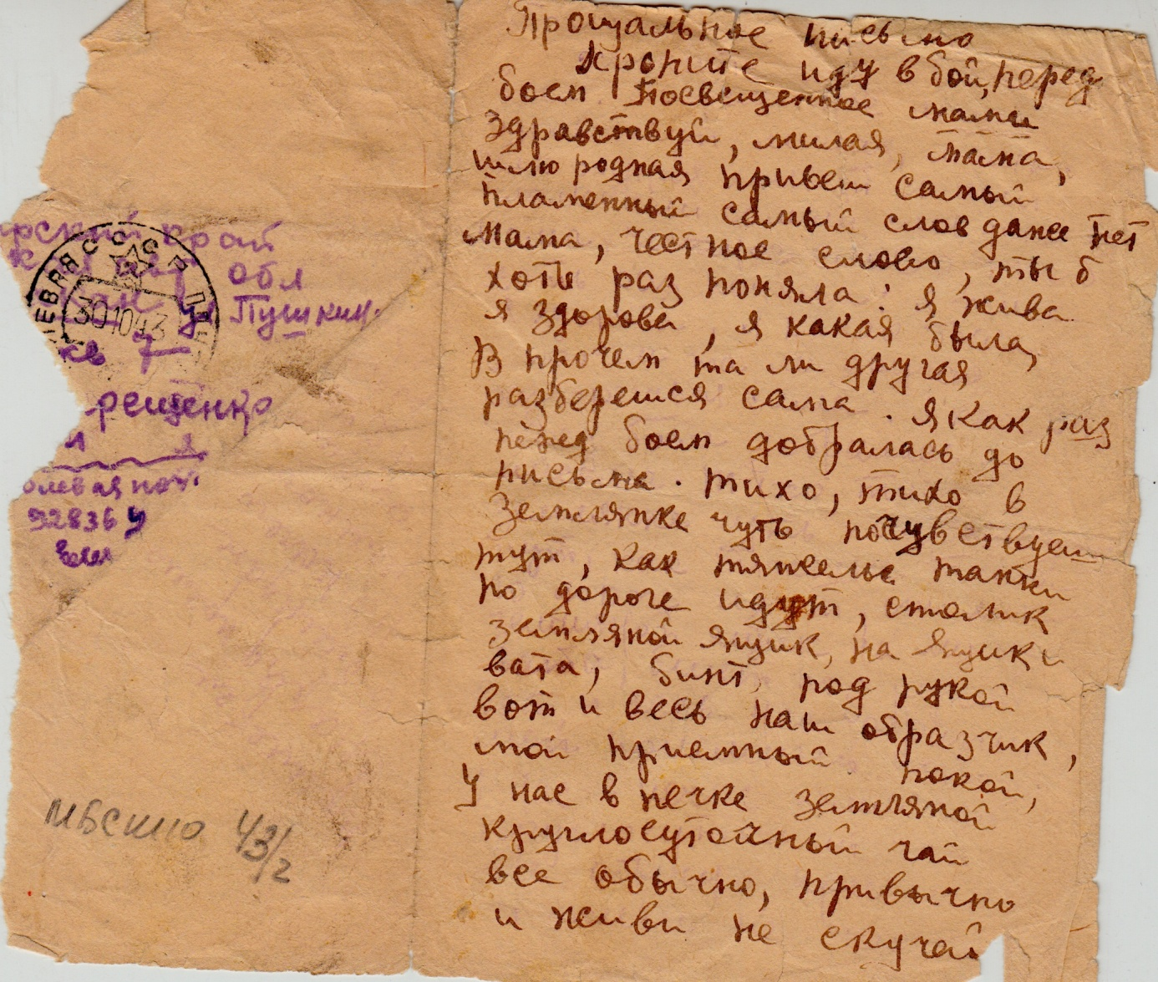
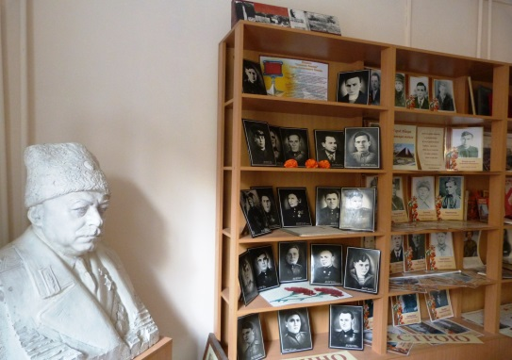
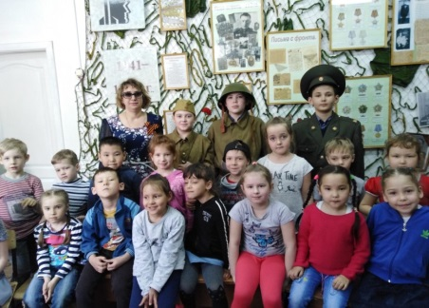
Муниципальное образование город Абакан
(Республика Хакасия)
В прошедшем смотре-конкурсе музеев, действующих в образовательных учреждениях, приняли участие 10 школ города
Все музеи продемонстрировали свои разработки, уникальные экспонаты. Оценивалось также оформление экспозиций, организация учета и хранения музейных экспонатов, участие школьников в работе музея

Slide 11
По результатам конкурса определены победители:
- в номинации «Лучший музейный уголок» - МБОУ «Гимназия»;
- в номинации «Лучшая музейная комната/зал» - МБОУ «СОШ № 20» и МБОУ «СОШ № 5»;
- в номинации «Лучший музей» - МБОУ «СОШ № 25» и МБОУ «СОШ № 2»
Победители и призеры награждены грамотами Городского управления образования Администрации города Абакана и ценными призами, участники конкурса отмечены сертификатами участников

